Slide 1
计算机网络翻转课堂
严以律己，宽以待人
闫钊，陈泊舟，马毓翔，肖伟豪，田纪书

Slide 2
P2p—原理
Peer to peer
Example（in contrast with c/s）
BT(BitTorrent)
作者：陈泊舟

Slide 3
Peer to peer
没有服务器
任意端系统之间直接通信
节点阶段性接入internet
节点可能更换IP地址

Slide 4
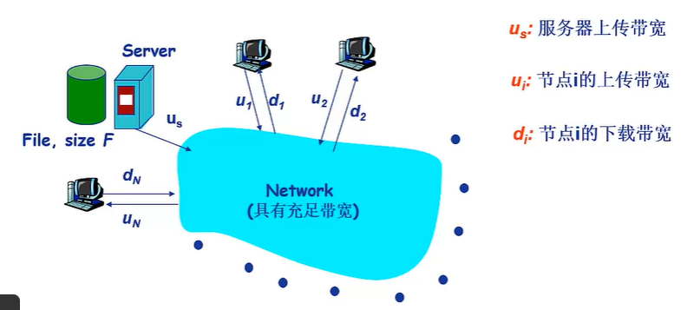
Example（in contrast with c/s）
问题
从一个服务器向N个节点分发一个文件需要多长时间？
参数设定、条件假设

Slide 5
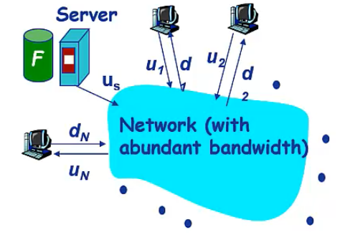

Example（in contrast with c/s）
C/S模型
服务器串行地发送N个副本，
使用时间是$NF/{u_{s}}$
客户机i需要$F/{ⅆ_{i}}$时间下载
最终需要的时间是$\max\left\{NF/{u_{s}},F/{\min_{i}}\left(ⅆ_{i}\right)\right\}$

Slide 6

Example（in contrast with c/s）
P2P模型
服务器必须发送一个副本，
时间$是F/{u_{s}}$
客户机i需要$F/{ⅆ_{i}}$时间下载
总共需要下载$N$F比特
最快的可能上传速率是$u_{s}+Σu_{i}$
最终需要的时间是$\max\left\{NF/{u_{s}},F/{\min_{i}}\left(ⅆ_{i}\right),NF/{\left(u_{s}+\sum{u_{i}}\right)}\right\}$

Slide 7
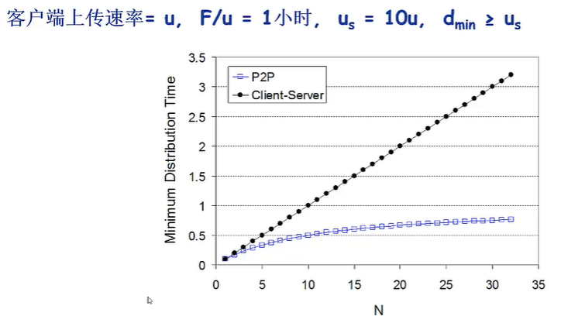
Example（in contrast with c/s）
结果

Slide 8
BT(Bit torrent)
名词定义
Tracker
跟踪参与torrent的节点
Torrent
交换同一个文件的文件块的节点组
Chunk
交换文件块

Slide 9
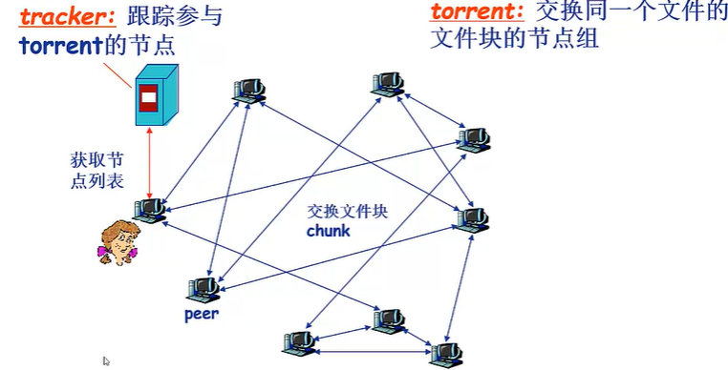
BT(Bit torrent)
名词定义

Slide 10
BT(Bit torrent)
细节
文件划分为256KB的chunk
节点加入torrent
没有chunk，但是会逐渐积累
想tracker注册以建立节点清单，与某些节点建立连接
下载的同时，节点需要向其他节点上传chunk
节点可能加入或离开
一旦节点获得完整的文件，它可能离开或留下

Slide 11
BT(Bit torrent)
获取chunk
给定任意时刻，不同的节点持有文件的不同chunk集合
节点定期查询每个邻居所持有的chunk列表
节点发送请求，请求获取缺失的chunk
稀缺优先
发送chunk：tit-for-tat
Alice向4个邻居发送chunk：正在向其发送chunk，速度最快的4个
每10秒重新评估top4
每30秒随机选择一个其他节点，想起发送chunk
新选择节点可能加入top4
“optimistically unchoke”

Slide 12
P2P索引技术
作者：田纪书

Slide 13
2.6 P2P索引技术
P2P：收索信息
文件共享(电驴)
即时消息(QQ)
利用索引动态跟踪节点所共享的文件的位置
节点需要告诉索引它拥有哪些文件
节点搜索索引，从而获知能够得到哪些文件
索引负责将用户名映射到位置
当用户开启IM应用时，需要通知索引它的位置
节点检索索引，确定用户的IP地址

Slide 14
集中式索引
Napster最早采用这种设计
节点加入时，通知中央服务器：IP地址内容。
2) Alice查找“Hey Jude”。
3) Alice从Bob处请求文件。

Slide 15
集中式索引
集中式索引的问题
内容和文件传输是分布式的，但是内容定位是高度集中式的。会出现如下问题：单点失效问题、性能瓶颈、版权问题。

Slide 16
集中式索引
完全分布式架构
Gnutella采用这种架构
每个节点对它共享的文件进行索引，且只对它共享的文件进行索引
覆盖网络(overlay network): Graph
节点X与Y之间如果有TCP连接，那么构成一个边
所有的活动节点和边构成覆盖网络
边：虚拟链路
节点一般邻居数少于10个

Slide 17
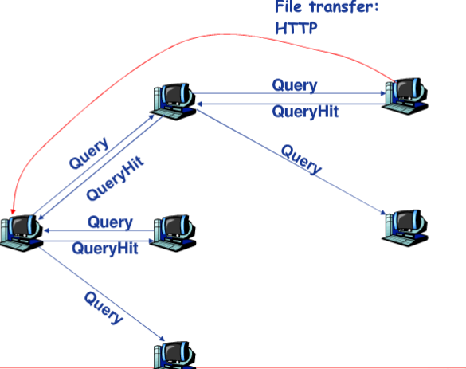
集中式索引
查询消息通过已有的TCP连接发送
节点转发查询消息
如果查询命中，则利用反向路径发回查询节点

Slide 18
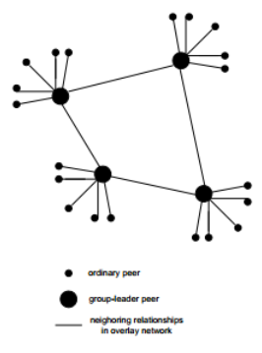
层次式覆盖网络
介于集中式索引和洪泛查询之间的方法
每个节点或者是一个超级节点，或者被 分配一个超级节点
节点和超级节点间维持TCP连接
某些超级节点对之间维持TCP连接
超级节点负责跟踪子节点的内容

Slide 19
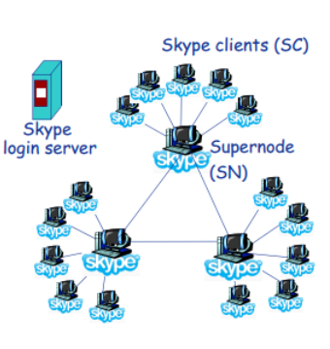
p2p之Skype
本质上是P2P的：用户/节点对之间直接通信
私有应用层协议
采用层次式覆盖网络架构
索引负责维护用户名与IP地址间的映射
索引分布在超级节点上

Slide 20
p2p之Skype
Skype的节点种类：客户端（ordinary node）和超级节点（super node，SN）。
Skype网络 有三种主要的实体，普通主机、超级结点、登陆服务器。
客户端必须链接到超级节点，并且在Skype的中央服务器登录。中央服务器保存用户的用户名和密码，完成登录的认证工作。
Skype可以看作是一个叠加在互联网之上的网络。与以往MSN等IM工具最大的不同在于其除了用户登录，其余工作基本不依赖中央服务器。 Skype在穿透防火墙通讯时完全使用了Peer to Peer，而没用到中央服务器。每一个客户端都维护一个可以到达的主机列表（host cache，HC），包括其IP地址和端口号。

Slide 21
p2p之Skype
用户下载安装完Skype后，Skype客户端会发送一段HTTP 1.1的请求到中央服务器，告诉它我装完了一个什么样的版本，服务器会返回一个200 OK的信息。客户端会进行登录初始化工作，针对三种不同类型的网络情况有三种不同的登录方式：
（1）直接有公众网的IP
（2）在内部网，可以通过TCP访问外部网络
（3）在内部网，但只能通过有限的几个端口（例如80和443）访问外部网络
Skype在登录的时候会先使用UDP请求HC中的IP，如果不行，就用TCP请求HC中的IP及端口，如果还不行。就用TCP请求HC中的 IP及80端口，如果又不行，就再请求HC中的IP及443端口。如果这时候还不行，那就登录不了了。整个过程中传输的数据量大概在8k-10k，持续的时间在3至35秒。

Slide 22
p2p之Skype
Skype的主要组成部分
1 端口
在Skype的连接属性对话框中可以设置监听的端口号，在安装的时候Skype会随机的选择一个端口作为监听的端口(Listening Port)，这一点与HTTP协议等不同，Skype没有默认的服务端口。同时，它还会打开对80和443(备用端口)端口的监听。80是常见的HTTP服务默认端口，而443则是HTTPS服务的默认端口。

Slide 23
p2p之Skype
Skype的主要组成部分
2 主机列表
这里的主机指的是可以提供跳板及广播服务的SN的IP地址和端口号，这是Skype最重要的部分之一，HC中至少要有一个可用的主机地址和端口号。通常它被存储在注册表里的HKEY_CURRENT_USER/SOFTWARE/Skype/PHONE/LIB/CONNEC- TION/HOSTCACHE中。一般情况下，在Skype运行两天后，HC中的SN地址及对应的端口号会达到约200个。

Slide 24
p2p之Skype
Skype的主要组成部分
3 编解码器
Skype采用了iLBC、iSAC和一个保密的编解码器，能够对50-8,000 Hz范围内的语音信号进行编码。Global IP Sound已经实现了iLBC和iSAC编解码器，其网站表明了Skype是他们的合作伙伴。由此来看Skype应该是使用了Global IP Sound的编解码器实现的语音通讯。

Slide 25
p2p之Skype
Skype的主要组成部分
4 好友列表
Skype的好友列表没有保存在服务器上，而是保存在本地的注册表中，并进行了加密。这就使得用户如果更换了另外一台电脑之后需要重新构建好友列表

Slide 26
p2p之Skype
Skype的主要组成部分
5 加密
Skype使用AES（Advanced Encryption Standard）加密标准，这也是美国政府使用的一个加密标准。Skype采用了256比特加密，可能的密钥有1.1×1077个。

Slide 27
p2p之Skype
Skype的主要组成部分
6 NAT与防火墙
Skype应该是使用了STUN和TURN协议来检测所处的NAT及防火墙环境。Skype定期的刷新这些信息，这些信息也是存储在注册表中的。与另外一个点对点文件共享系统Kazza不同，普通客户端无法阻止自己成为Super Node（SN），就是说它随时可能被征用成为别人登录服务和广播服务的提供者，就是类似于BT中的种子提供者的角色。

Slide 28



计算机网络之socket编程
答辩人：肖伟豪
学院：计算机科学与技术学院 学号：1170300922

Slide 29
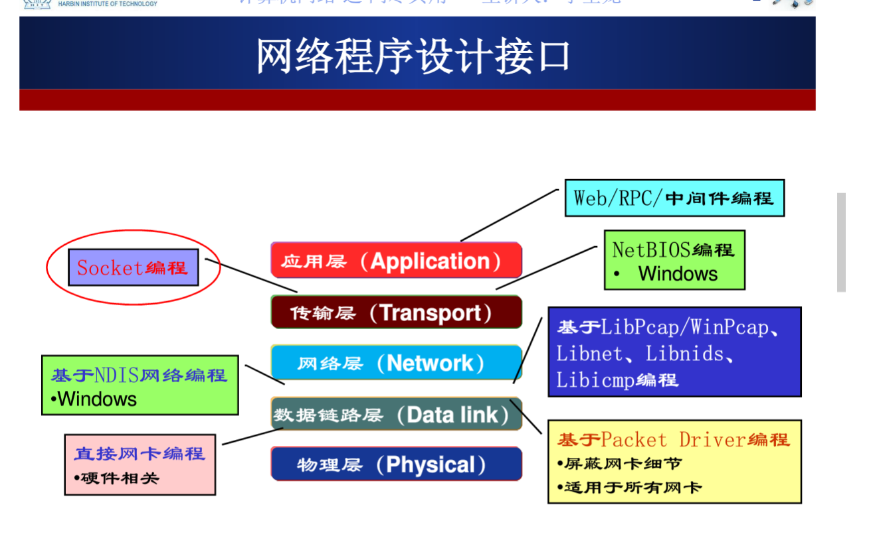
网络程序设计接口：
划分五个应用层次
直接网卡编程是硬件相关的
比较困难
Packet Driver方法
可以屏蔽网卡细节，适用于所有网卡
Windows可以用基于ndis网络编程

Slide 30
经常使用的函数库
Libpcap，winpcap，分别针对linux和unix系统的数据包，实现抓包的功能
libnet，网络分组数据的构造和发送
Libnids 主要面向网络入侵检测
Libicmp 面向icmp报文的构造和处理
Netbios 相当于会话层的开发，微软的开发环境
设计网络程序有很多途径
很多网络应用程序使用的接口就是套接字

Slide 31
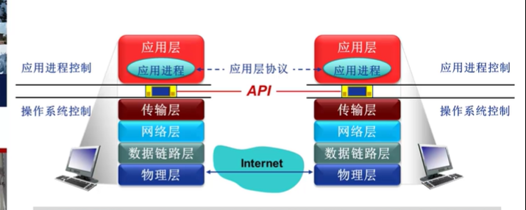
应用编程接口API
两个端系统都可以看做五个层次
主要讲应用层和传输层之间的结构问题
网络应用程序是应用层运行的应用进程
之间的通信关系
应用层协议定义了如何交互
不是从一个进程直接送到另一个
进程，而是遵照协议靠底层，一层一层传输
操作系统和应用进程之间需要一个接口
起到应用进程和底层之间的一个桥梁作用
成为应用编程接口API
就是应用进程的控制权和操作系统的控制权
进行转换的一个系统调用接口

Slide 32
几种典型的应用编程接口
Berkeley unix操作系统定义的一种api，叫套接字接口，简称套接字
微软操作系统对套接字进行扩展，并称之为WINSOCK
ATT为其Unix系统V的api创造的应用编程接口简写为TLI
其中应用最广泛的是套接字

Slide 33
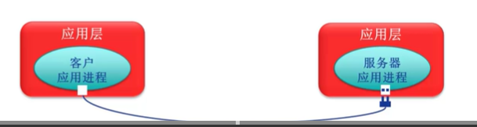
Socket api
最初面向bsd unix-Berkeley
面向tcp/ip协议栈接口
目前
是很多网络应用的工业标准
绝大多数操作系统都支持套接字
是现在internet网络应用中最常用的
api接口
基于客户/服务器的通信模型
套接字提供了应用进程间通信的抽象机制
服务器和客户要通信，都要创建套接字
接口就像插头一样，把两个套接字连在一起

Slide 34
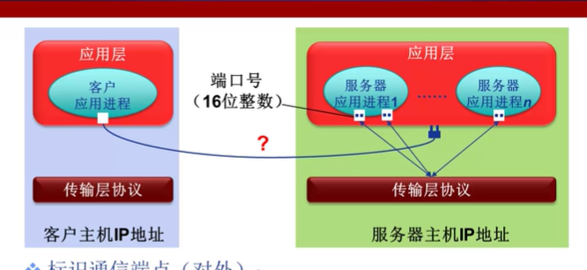
一台主机上会有很多服务器的应用进程
必须创建很多的套接字，一个进程可能会
创建多个套接字，不同进程创建不同的套接字
首先我们要想到IP地址，它是唯一标识一个主
机记号
单单IP地址不足以明确表示
需要使用传输层协议
给套接字编号，称之为编口号16位整数
标识通信端点
对外 通过IP地址+端口号
可以对应到唯一一个应用进程的套接字上
操作系统管理套接字时
使用的是套接字描述符 小整数

Slide 35
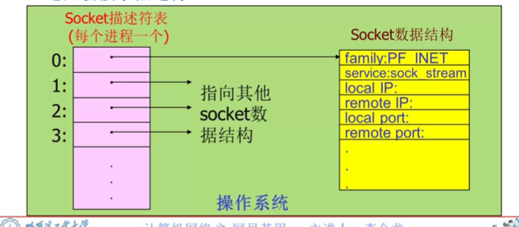
Socket抽象
类似于文件的抽象
Unix系统把套接字看作一个特殊的文件
Windows系统是分开管理的
当应用进程创建套接字时，操作系统分配一个数据结构存储该套接字相关信息
返回的是套接字描述符
Windows系统每一个进程管理一个表
每个入口有一个指针指向套接字的数据
结构，一个数据结构存储一个套接字的
信息，非常重要的套接字信息是地址信息，IP地址加端口号称之为端点地址

Slide 36
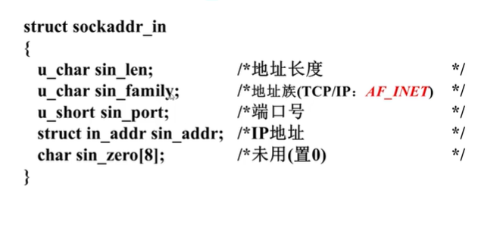
数据结构
定义一个数据结构
Sockaddr_in
地址族是地址类型
不同地址组的端点地址不同
Tcp ip使用的地址族是
AF_INET
使用TCP/IP协议族的网络应用
程序声明端点地址变量时
使用结构sockaddr_in

Slide 37
THANKS!
恳请各位批评指正！

Slide 38
Socket API函数
姓名：马毓翔

Slide 39
WSAStartup and WSACleanup
int WSAStartup(WORD wVersionRequested, LPWSADATA lpWSAData);
使用Socket的应用程序在使用Socket之前必须首先调用 WSAStartup函数
两个参数：1）第一个参数指明程序请求使用的WinSock版本，其中高位字节指明 副版本、低位字节指明主版本。2）第二个参数返回实际的WinSock的版本信息。。即指向WSADATA的指针。
应用程序在完成对请求的Socket库的使用，最后要调用WSACleanup函数。解除与Socket库的绑定。同时释放Socket库所占用的系统资源。

Slide 40
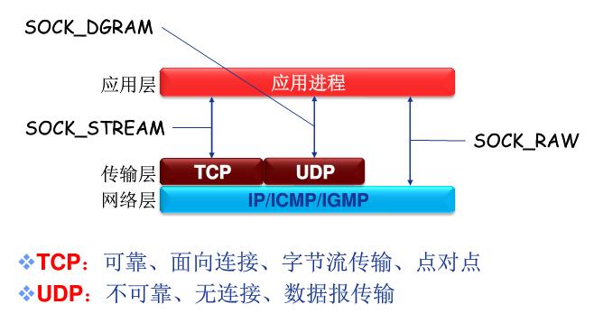
socket
sd = socket(protofamily,type,proto);
作用：创建套接字
sd：操作系统返回的套接字描述符
Protofamily:协议族
type：套接字类型
proto：协议号，默认为0

Slide 41
Closesocket
int closesocket（SOCKET sd）；
作用：关闭一个描述符为sd的套接字；当多个进程共享一个套接字时，这个时候会有一个进程计数，调用closesocket将计数减1，减到0关闭。同时一个进程中的多线程对一个套接字的使用无计数，那么当其中一个线程调用closesocket，那么其他的县城也将不能访问该套接字。
返回值：1）0：成功 2）SOCKET_ERROR：失败

Slide 42
bind
int bind(sd,localaddr,addrlen);
作用：绑定套接字的本地端点地址（IP地址+端口号）
sd：套接字描述符
localaddr：端点地址
addrlen：地址信息的长度
服务器端：数值端口号。当有多个网络连接的时候，每一个设定一个地址通配符，就知道服务器该绑定哪个地址。

Slide 43
listen
int listen(sd,queuesize);
作用：置服务器端的流套接字处于监听状态。仅服务端调用，同时仅用于面向连接的流套接字。
queuesize：设置连接请求队列大小
sd：套接字描述符
返回值：1）0：成功 2）SOCKET_ERROR：失败

Slide 44
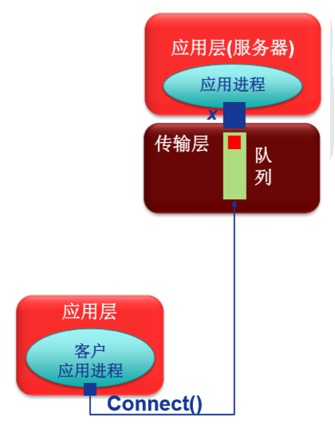
connect
connect(sd,saddr,saddrlen);
作用：使客户套接字与特定计算机的特定
端口的套接字进行连接。仅用于客户端。
sd：客户套接字
saddr：特定计算机的特定端口的套接字
saddrlen：地址字节长度（服务端）
可用于TCP客户端也可用于UDP客户端。前者建立TCP连接，后者指定服务器端点地址。

Slide 45
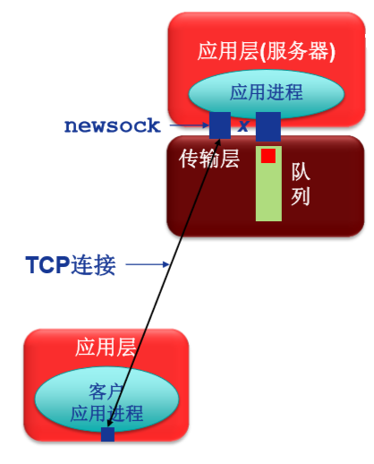
accept
newsock = accept(sd,caddr,caddrlen);
作用：服务程序调用accept函数从 处于监听状态的流套接字sd 的客户连接请求队列中取出 排在最前的一个客户请求， 并且创建一个新的套接字来 与客户套接字创建连接通道 ▪ 仅用于TCP套接字 ▪ 仅用于服务器
可以利用新创建的套接字与客户通信

Slide 46
send, sendto
send(sd,*buf,len,flags);
sendto(sd,*buf,len,flags,destaddr,addrlen);
send函数TCP套接字（客户与服务器）或调用了 connect函数的UDP客户端套接字
sendto函数用于UDP服务器端套接字与未调用 connect函数的UDP客户端套接字

Slide 47
recv, recvfrom
recv(sd,*buffer,len,flags);
recvfrom(sd,*buf,len,flags,senderaddr,saddrlen);
recv函数从TCP连接的另一端接收数据，或者从 调用了connect函数的UDP客户端套接字接收服务 器发来的数据
recvfrom函数用于从UDP服务器端套接字与未调 用connect函数的UDP客户端套接字接收对端数据

Slide 48
setsockopt, getsockopt
int setsockopt(int sd, int level, int optname, *optval, int optlen);
int getsockopt(int sd, int level, int optname, *optval, socklen_t *optlen);
setsockopt()函数用来设置套接字sd的选项参数
getsockopt()函数用于获取任意类型、任意状态套 接口的选项当前值，并把结果存入optval

Slide 49
网络字节顺序
TCP/IP定义的保准的用于西一头中的二进制整数表示称为网络字节顺序
以下四个函数可以实现本地字节顺序和网络字节顺序间的转换
htons: 本地字节顺序→网络字节顺序(16bits)
ntohs: 网络字节顺序→本地字节顺序(16bits)
htonl: 本地字节顺序→网络字节顺序(32bits)
ntohl: 网络字节顺序→本地字节顺序(32bits)

Slide 50
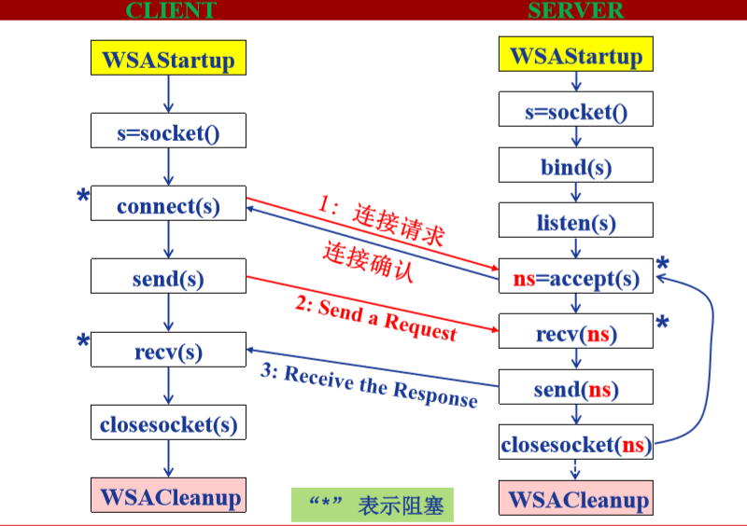
网络应用的Socket API(TCP)调用基本流程
点击输入正文

Slide 51
SOCKET编程-客户端软件设计
作者：闫钊

Slide 52
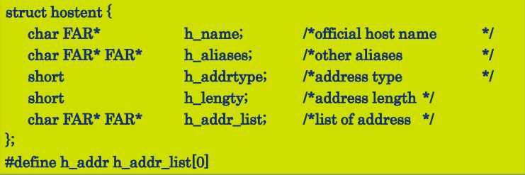
解析服务器IP地址
客户端可能使用域名或者点分十进制的IP地址来标识服务器，都需要转换成32位的IP地址。
函数inet_addr( )实现的功能包括将点分十进制的IP地址转换为32位的IP地址。
函数gethostbyname( )实现的功能包括域名到32位IP地址的转换。
返回一个指向hostent的结构体指针，如下图

Slide 53
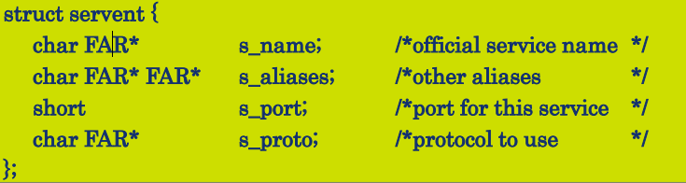
解析服务器端口号
客户端可能通过服务号比附HTTP来标识端口
所以存在函数getservbyname( )将服务号转换为端口号
返回一个指向servent的结构体指针，如下图

Slide 54
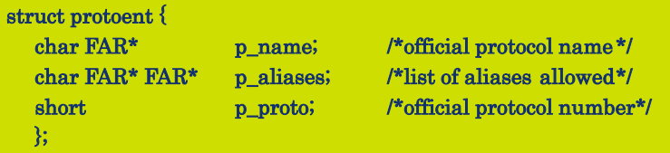
解析协议号
客户端可能通过协议号来表示协议，但是服务器通过协议号来辨识协议
所以存在函数getprotobyname( )实现协议名到协议号的转换
返回一个指向protoent的结构体指针，如下图

Slide 55
客户端软件流程
 | TCP客户端 | UDP客户端
1 | 确定服务器IP地址与端口号 | 确定服务器IP地址与端口号
2 | 创建套接字 | 创建套接字
3 | 分配本地端点和地址（系统自动分配） | 分配本地端点和地址（系统自动分配）
4 | 连接服务器套接字 | 指定服务器端点地址，构造UDP数据报
5 | 遵循应用层协议传输 | 遵循应用层协议传输
6 | 关闭/释放连接 | 关闭/释放连接

Slide 56
SOCKET编程-服务器端软件设计

Slide 57
四种类型的基本服务器
循环无连接服务器
循环面向连接服务器
并发无连接服务器
并发面向连接服务器

Slide 58
服务器端不能使用connect( ) 函数
无连接服务器使用sendto( )函数发送数据报
服务器调用recvfrom( )函数接受数据，自动提取

Slide 59
循环无连接服务器基本流程
1. 创建套接字
2. 绑定端点地址（INADDR_ANY+端口号）
3. 反复接受来自客户端的请求
4. 遵循应用层协议，构造相应报文，发送给客户

Slide 60
循环面向连接服务器基本流程
1.创建套接字，并且绑定大家所知道的端口号
2.设置套接字为被动监听模式，准备用于服务器
3.调用accept( )函数接收下一个连接请求，创建一个新的套接字与客户端建立连接
4.遵循应用层协议，反复接受客户请求，构造并且发送响应
5.完成服务后，断开连接，返回步骤3

Slide 61
并发无连接服务器基本流程
主线程1：创建套接字，绑定端口号
主线程2：反复调用recvfrom( )函数，接受下一个客户请求，并创建新的线程来处理客户的请求
子线程1：接受请求
子线程2：依据应用层协议构造数据报，并且用sendto( ) 函数发送
子线程3：终止线程

Slide 62
并发面向连接服务器基本流程
主线程1：创建套接字，绑定端口号
主线程2：设置套接字为被动监听模式，准备用于服务器
主线程3：反复调用accept( )函数，接受下一个客户请求，并创建新的线程来处理客户的请求
子线程1：接受请求
子线程2：依据应用层协议与用户进行交互
子线程3：终止线程

Slide 63
感谢观看 THANKS!
学院：计算机科学与技术学院

